Slide 1

PONTIFÍCIA UNIVERSIDADE CATÓLICA DE MINAS GERAIS NÚCLEO DE EDUCAÇÃO A DISTÂNCIA Pós-graduação Lato Sensu em Ciência de Dados e Big Data
ESTUDO SOBRE O COVID 19 NO ESTADO DE MINAS GERAIS
Gabriela Maria Rocha Bolaina

Slide 2
Introdução

Slide 3
Introdução
Contextualização

Slide 4

Introdução > Contextualização
Os vírus da família Coronaviridae causam várias doenças em homens e animais, principalmente no trato respiratório. As partículas virais são esféricas e apresentam projeções em forma de espículas, que geram visualmente uma coroa, vem daí a denominação de coronavírus. Um vírus dessa família atualmente ganhou destaque com a chegada da pandemia do covid-19, o Sars-CoV-2.
O primeiro registro de infecção humana oficial de covid-19 (coronavirus disease 2019) foi de um paciente hospitalizado no dia 12 de dezembro de 2019 em Wuhan, China. Mas posteriormente em novos estudos retrospectivos, foi detectado um caso clínico com sintomas da doença em 01/12/19.
Notes:
O covid é um vírus que causa doenças no sistema respiratório. A primeira infecção de covid 19 em humanos foi em 2019

Slide 5

Introdução > Contextualização
Devido ao surgimento recente da doença, ainda há poucos estudos estatísticos sobre variáveis de influência no contagio e óbito por covid-19, visto isso, o objetivo deste trabalho é encontrar relações entre o contagio e óbito por covid-19 em pessoas residentes em MG e as variáveis de estudo: sexo, faixa etária, comorbidades, etnia, necessidade de internação e UTI.
Para atingir esse objetivo, usaremos ferramentas poderosas da estatística: os testes de hipóteses. Tais como: Qui-Quadrado para independência, teste exato de Fisher, teste de comparação de proporções. Além dos modelos de machine learning para fazer a classificação dos dados.
Notes:
Como a doença é recente, não há muitos estudos sobre ela. Por isso, o objetivo desse trabalho é encontrar relações significativas nas variáveis fornecidas pelo governo de minas. Usando testes de hipóteses como qui-quadrado, exato de fisher, comparação de proporções e machinle learnig

Slide 6
Introdução
O problema proposto

Slide 7

Introdução > O problema proposto
Por não apresentar vacinas suficientes para todos nem medicamentos disponíveis para o tratamento da Covid-19, é importante entender quais características apresentam as pessoas mais suscetíveis ao óbito e contagio.
Buscando entender esse comportamento, foram usadas bases de dados do Governo do Estado de Minas Gerais sobre residentes que foram contagiados e quais foram a óbito em decorrência da covid-19, a qual nos ajudará a encontrar um grupo de risco para a doença. Para um melhor entendimento do comportamento da doença, também será criado um modelo de machine learning de classificação, que buscará classificar pacientes em possíveis recuperações ou óbitos.

Slide 8
Introdução
Objetivos

Slide 9

Introdução > Objetivos
O objetivo deste trabalho é encontrar possíveis relações do COVID-19 com as variáveis de estudo: sexo, faixa etária, comorbidades, etnia, necessidade de internação e UTI. Dessa maneira, espera-se encontrar um grupo de maior risco para a doença, tanto para contagio quanto para óbitos. Além de usar modelo de machine learning para avaliar a possibilidade da evolução do paciente, entender se ele tem mais chances de se recuperar ou vir a óbito.

Slide 10
Processamento/Tratamento de Dados

Slide 11
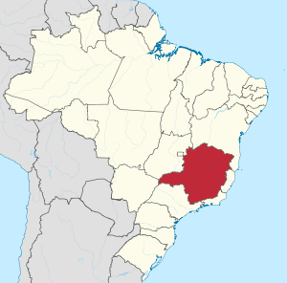
Processamento/Tratamento de Dados
Os dados utilizados neste trabalho foram obtidos no Portal de Dados Abertos - Governo de Minas Gerais (https://dados.mg.gov.br/) e da Rede SUAS (http://blog.mds.gov.br/redesuas/) (fonte: IBGE).
Sendo as fontes:
Óbitos por COVID-19.
Casos confirmados por COVID-19.
Dados demográficos dos municípios.
Idade e faixa etária correspondente.
Tabela de datas

Slide 12
Processamento/Tratamento de Dados
Tabela 1: Dicionário de dados óbitos por COVID-19.
Nome da coluna | Descrição | Tipo
Paciente | Cada paciente é identificado com um único número para preservação de sua identidade | Numérico
Sexo | Sexo do paciente | Binário: M ou F (Respectivamente Masculino ou Feminino).
Idade | Idade do paciente | Numérico
Municipio_Residencia | Município em que o paciente reside | Texto
Data_Obito | Data do óbito do paciente | Data no formato YYYY-MM-DD
Comorbidade | Informa se o paciente possui ou não comorbidade | Binário: Sim ou Não.

Slide 13
Processamento/Tratamento de Dados
Tabela 2: Dicionário de dados casos confirmados por COVID-19.
Nome da coluna | Descrição | Tipo
URS | Unidade Regional de Saúde do município de residência do paciente | Texto
Micro | Microrregião de saúde do município de residência do paciente | Texto
Macro | Macrorregião de Saúde do município de residência do paciente | Texto
ID | Cada paciente é identificado com um número para preservação de sua identidade. O ID não representa contagem numérica dos casos confirmados. | Numérico
Data_Notificacao | Data de notificação do caso | Data
Classificacao_caso | Classificação do caso | Texto
Sexo | Sexo do paciente | Binário: Masculino ou Feminino
Idade | Idade do paciente | Numérico
Faixa_etaria | Faixa Etária do paciente | Texto
Municipio_Residencia | Município em que o paciente reside | Texto
Nome da coluna | Descrição | Tipo
Codigo | Código IBGE do município de residência do paciente | Numérico
Comorbidade | Informa se o paciente possui ou não comorbidade | Binário: Sim ou Não.
Evolucao | Evolução do paciente | Texto
Internacao | Informa se o paciente com caso confirmado de COVID 19 foi internado, com possibilidade de | Binário: Sim ou Não.
 | preenchimento SIM ou NÃO.
UTI | Informa se o paciente com caso confirmado de COVID 19 internado, precisou de UTI (Unidade de Terapia Intensiva) com possibilidade de preenchimento SIM ou NÃO. | Binário: Sim ou Não.
Etnia | Etnia do paciente | Texto
Data_Atualizacao | Data de upload do arquivo | Data
Origem_da_Informacao | Fonte do dado correspondente a cada linha do arquivo | Texto

Slide 14
Processamento/Tratamento de Dados
Tabela 3: Dicionário de dados demográficos dos municípios.
Nome da coluna | Descrição | Tipo
IBGE | Código IBGE do município de residência do paciente | Numérico
UF | Estado | Texto
Município | Município | Texto
Região | Região que o município se encontra | Texto
População | População em 2010 | Numérico
Porte | Porte do município | Texto
Capital | Informa se o município é ou não a capital do estado | Texto

Slide 15
Processamento/Tratamento de Dados
Tabela 4: Dicionário de dados idade e faixa etária.
Nome da coluna | Descrição | Tipo
Idade | Idade | Numérico
Faixa_Etaria | Faixa etária correspondente a idade | Texto
Tabela 5: Dicionário de dados idade e faixa etária.
Nome da coluna | Descrição | Tipo
Data | Data | Data no formato DD-MM-YYYY

Slide 16
Processamento/Tratamento de Dados
Tabela 6: Relações nas bases de dados
Tabela 1 | Tabela 2 | Campos | Relação
Municípios | Casos confirmados | IBGE e CODIGO | 1:*
Municípios | Óbitos | IBGE e IBGE | 1:*
Casos confirmados | Datas | Data_Notificacao e Data | *:1
Casos confirmados | Faixa etária | Idade e Idade | *:1
Óbitos | Faixa etária | Idade e Idade | *:1
Óbitos | Datas | Data_Obito e Data | *:1

Slide 17
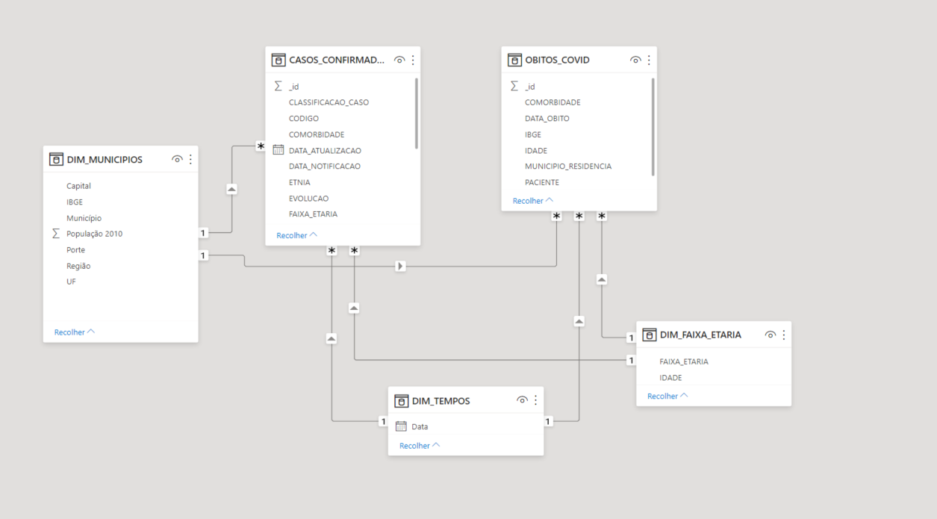
Processamento/Tratamento de Dados
Relações nas bases de dados

Slide 18
Processamento/Tratamento de Dados
Tratamento de dados:
As bases que necessitaram de tratamento foram a de óbitos e de casos confirmados, as demais estavam aptas para utilização.
Filtro de residentes em MG
Input dos códigos do IBGE faltantes (Casos confirmados)
Criação do campo código do IBGE na base de óbitos (Dados obtidos com o auxilio da dimensão cidades)
Filtro de registos com valores ausentes

Slide 19
Análise e
Exploração dos Dados

Slide 20
Análise e
Exploração dos Dados
Análise descritiva

Slide 21
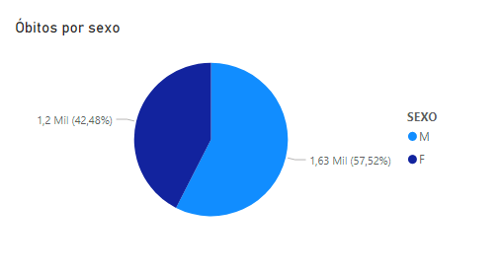
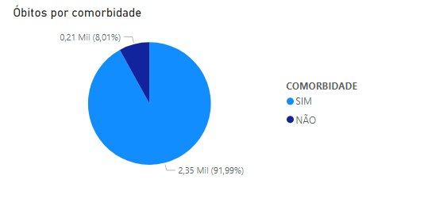
Análise e Exploração dos Dados > Análise descritiva
A etapa inicial de qualquer análise de dados é a análise descritiva, essa é o estudo dos dados coletados. Ela é usada para organizar, resumir e descrever as características dos conjuntos de dados.
Inicialmente analisamos a base de dados sobre os óbitos.
Visualmente, podemos notar que enquanto a variável Sexo apresenta estar distribuída como o esperado, o mesmo não ocorre com a variável Comorbidade, a qual parece apresentar forte relação entre óbito e presença de comorbidade.

Slide 22
Análise e Exploração dos Dados > Análise descritiva
Agora analisa-se a quantidade de óbitos frente a faixa etária
Visualmente, o aumento da idade pode estar relacionado com a quantidade de óbitos, sendo os pacientes de 60 a 89 anos os mais suscetíveis a doença.
Faixa Etária | Qtd de óbitos | Freq. relativa de óbitos
<1ANO | 2 | 0,07%
1 A 9 ANOS | 3 | 0,11%
10 A 19 ANOS | 3 | 0,11%
20 A 29 ANOS | 27 | 0,96%
30 A 39 ANOS | 70 | 2,48%
40 A 49 ANOS | 178 | 6,30%
50 A 59 ANOS | 355 | 12,57%
60 A 69 ANOS | 619 | 21,91%
70 A 79 ANOS | 728 | 25,77%
80 A 89 ANOS | 657 | 23,26%
90 OU MAIS | 183 | 6,48%

Slide 23

Análise e Exploração dos Dados > Análise descritiva
Visualmente, para o óbito o grupo de risco aparenta ser: pessoas com comorbidades e com idades entre 60 e 89 anos, o sexo parece não interferir no curso da doença.

Slide 24
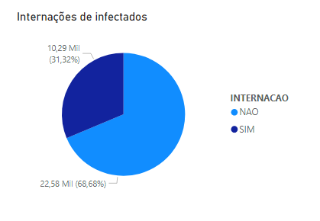
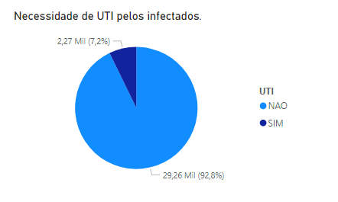
Análise e Exploração dos Dados > Análise descritiva
Após analisarmos os óbitos, iremos analisar os pacientes infectados pela COVID-19.
Vê-se também que a minoria dos infectados precisa de UTI ou internação.

Slide 25
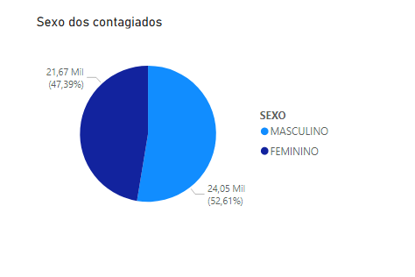
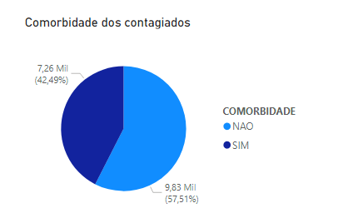
Análise e Exploração dos Dados > Análise descritiva
Após analisarmos os óbitos, iremos analisar os pacientes infectados pela COVID-19.
Visualmente, assim como nos óbitos, a variável sexo parece não ter influência sobre o paciente ser infectado pelo vírus, mas ao contrario do que ocorreu em óbitos, comorbidade também parece não ter influência sobre o contágio.

Slide 26
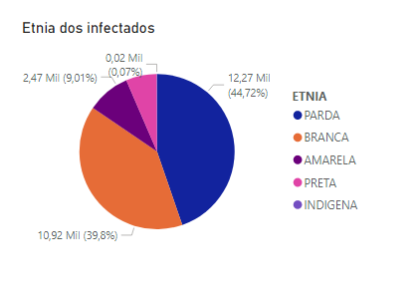
Análise e Exploração dos Dados > Análise descritiva
Após analisarmos os óbitos, iremos analisar os pacientes infectados pela COVID-19.
Nota-se que as etnias que apresentam maior incidência da doença é a branca e a parda.

Slide 27
Análise e Exploração dos Dados > Análise descritiva
Após analisarmos os óbitos, iremos analisar os pacientes infectados pela COVID-19.
Casos confirmados por faixa etária
Faixa Etária | Qtd de infectados | Freq. relativa de infectados
<1ANO | 148 | 0,33%
1 A 9 ANOS | 978 | 2,18%
10 A 19 ANOS | 1688 | 3,76%
20 A 29 ANOS | 6845 | 15,25%
30 A 39 ANOS | 10879 | 24,24%
40 A 49 ANOS | 9100 | 20,28%
50 A 59 ANOS | 6745 | 15,03%
60 A 69 ANOS | 4298 | 9,58%
70 A 79 ANOS | 2453 | 5,47%
80 A 89 ANOS | 1412 | 3,15%
90 OU MAIS | 330 | 0,74%
Diferente do que ocorre com óbitos, a faixa de idades mais suscetíveis, visualmente, ao contagio da doença é entre 30 a 49 anos.

Slide 28
Análise e Exploração dos Dados > Análise descritiva
Após analisarmos os óbitos, iremos analisar os pacientes infectados pela COVID-19.
Levantou-se a hipótese: Há alguma relação entre as variáveis de estudo entre os infectados?
UTI/Sexo | Feminino | Masculino
Não | 13762 | 15492
Sim | 971 | 1298
Internação/Sexo | Feminino | Masculino
Não | 10607 | 11962
Sim | 4770 | 5519
Aparentemente, não existe relação entre o sexo do paciente e a necessidade de internação ou UTI.

Slide 29
Análise e Exploração dos Dados > Análise descritiva
Após analisarmos os óbitos, iremos analisar os pacientes infectados pela COVID-19.
Levantou-se a hipótese: Há alguma relação entre as variáveis de estudo entre os infectados?
Faixa etária x Internação
Faixa etária x UTI
Faixa etária/UTI | Não | Sim
<1ANO | 86 | 6
1 A 9 ANOS | 649 | 12
10 A 19 ANOS | 1275 | 12
20 A 29 ANOS | 4518 | 65
30 A 39 ANOS | 6916 | 203
40 A 49 ANOS | 5838 | 370
50 A 59 ANOS | 4455 | 461
60 A 69 ANOS | 2790 | 485
70 A 79 ANOS | 1574 | 365
80 A 89 ANOS | 861 | 239
90 OU MAIS | 181 | 50
As tabela parecem mostrar que existe relação entre a necessidade de internação ou UTI e a faixa etária do paciente.
Faixa etária/ Internação | Não | Sim
<1ANO | 80 | 14
1 A 9 ANOS | 567 | 115
10 A 19 ANOS | 1242 | 62
20 A 29 ANOS | 4279 | 389
30 A 39 ANOS | 6193 | 1117
40 A 49 ANOS | 4738 | 1690
50 A 59 ANOS | 3025 | 2129
60 A 69 ANOS | 1400 | 2124
70 A 79 ANOS | 595 | 1507
80 A 89 ANOS | 287 | 935
90 OU MAIS | 52 | 207

Slide 30
Análise e Exploração dos Dados > Análise descritiva
Após analisarmos os óbitos, iremos analisar os pacientes infectados pela COVID-19.
Levantou-se a hipótese: Há alguma relação entre as variáveis de estudo entre os infectados?
Etnia x Internação
Etnia x UTI
Etnia/ Internação |  | Não | Sim
AMARELA | 1649 |  | 211
BRANCA | 5711 |  | 3081
INDIGENA | 11 |  | 3
PARDA | 5770 |  | 4197
PRETA | 785 |  | 661
Etnia/Internação | Não | Sim
AMARELA | 1800 | 42
BRANCA | 7779 | 764
INDIGENA | 14 | 0
PARDA | 8695 | 832
PRETA | 1229 | 129
Visualmente parece haver relação entre a necessidade de internação ou UTI e a etnia do paciente.

Slide 31
Análise e Exploração dos Dados > Análise descritiva
Após analisarmos os óbitos, iremos analisar os pacientes infectados pela COVID-19.
Levantou-se a hipótese: Há alguma relação entre as variáveis de estudo entre os infectados?
UTI x Comorbidade
UTI/Comorbidade | Não | Sim
Não | 8576 | 4905
Sim | 610 | 1234
Internação x Comorbidade
UTI/Comorbidade | Não | Sim
Não | 6115 | 1673
Sim | 3504 | 4984
As tabelas parecem mostrar evidencias de que há relação entre a necessidade de internação ou UTI e a presença de comorbidade no paciente.

Slide 32
Análise e Exploração dos Dados > Análise descritiva
Pela a analise descritivas dos dados, os dados aparentam apresentar relações significantes. Base de óbitos:
Aparentemente, a presença de comorbidade e faixa etária de 60 a 89 aparentam ser o grupo de risco.
Base de infectados:
Já a base de infectados mostra que as etnias branca e parda e a faixa etária de 30 a 49 anos apresentam mais incidência da doença, o que indicada um possível grupo mais suscetível a contrair a covid-19.

Slide 33
Análise e
Exploração dos Dados
Machine learning

Slide 34
Análise e Exploração dos Dados > Machine learning
A base para aplicar modelos de machine learning foi composta com dados da união das bases de casos confirmados e de pacientes que vieram a óbito, para entende-la, fez-se a seguinte analise:
Evolução x Comorbidade
A tabela mostra que pacientes com comorbidade apresentam maior chances de virem a óbito e pacientes sem comorbidades maiores chances de recuperação.
Evolução/Comorbidade |  | Sim | Não | Total
Óbito | 17,57% |  | 1,58% | 19,15%
Recuperado | 34,97% |  | 45,87% | 80,85%
Total | 52,55% |  | 47,45% | 100,00%
Evolução x Média de idade
A tabela mostra que pacientes com uma idade mais elevada apresentam maior chances de virem a óbito.
Evolução | Média de idade
Óbito | 70,09
Recuperado | 47,77
Evolução x Sexo
A tabela mostra que pacientes do sexo masculino apresentam maiores chances de virem a óbito e que pacientes do sexo feminino.
Evolução/Sexo | Masculino | Feminino | Total
Óbito | 10,94% | 8,21% | 19,15%
Recuperado | 44,79% | 36,06% | 80,85%
Total | 55,74% | 44,26% | 100,00%

Slide 35
Criação de Modelos de Machine Learning

Slide 36
Análise e Exploração dos Dados > Machine Learning
Inicialmente, iremos fazer inferência sobre a base de óbitos.
Para estudar as variáveis sexo e comorbidade, foi utilizado o teste de comparação de proporções. Para ambas as variáveis, quando o teste foi aplicado, houve como retorno um p-valor muito próximo de 0. Disso, podemos concluir que há diferença estatisticamente significativa na proporção de óbitos entre homens e mulheres, e em pessoas que apresentam comorbidades e as que não apresentam.

Slide 37
Análise e Exploração dos Dados > Análise descritiva
Inicialmente, iremos fazer inferência sobre a base de óbitos.
Para testar a hipótese do grupo de risco ser entre 60 e 89 anos agrupou-se segundo o esquema abaixo:
Óbitos por faixa etária agrupados
Faixa Etária | Qtd de óbitos | Freq. relativa de óbitos
60 a 89 anos | 2004 | 70,94%
Menos de 60 ou mais de 80 anos | 821 | 29,06%
Para fazer este teste, considerou-se que a população com a faixa de idade entre 60 e 89 anos no estado de Minas Gerais é de 11%, segundo o senso de 2010 do IBGE. O teste de comparação de proporção apresentou o p-valor muito do próximo de 0, sendo assim, podemos concluir que há diferença estatisticamente significativa na proporção esperada de óbitos para a doença e a proporção de habitantes nesta faixa de idade, podendo considerar então como um fator de risco a idade entre 60 e 89 anos.

Slide 38
Análise e Exploração dos Dados > Machine Learning
Agora, analisando a base de infectados.
Inicialmente, foi utilizado o teste de comparação de proporções.
Para as variáveis: necessidade de UTI, Necessidade de internação, Sexo e comorbidades, quando o teste foi aplicado, houve como retorno um p-valor muito próximo de 0. Disso, podemos concluir que há diferença estatisticamente significativa na proporção de contaminados que precisam de UTI ou internação, entre homens e mulheres, e em pessoas que apresentam comorbidades e as que não apresentam.

Slide 39
Análise e Exploração dos Dados > Machine Learning
Agora, analisando a base de infectados.
Para testar a hipótese do grupo de maior risco ser entre 30 e 49 anos agrupou-se segundo o esquema abaixo:
Casos confirmados por faixa etária agrupados
Faixa Etária | Qtd de óbitos | Freq. relativa de óbitos
30 a 49 anos | 2004 | 44,55%
Menos de 30 ou mais de 49 anos | 821 | 55,45%
Para fazer este teste, considerou-se que a população com a faixa de idade entre 30 e 49 anos no estado de Minas Gerais é de 29%, segundo o senso de 2010 do IBGE. O teste de comparação de proporção apresentou o p-valor muito do próximo de 0, sendo assim, podemos concluir que há diferença estatisticamente significativa na proporção esperada de contaminados para a doença e a proporção de habitantes nesta faixa de idade, podendo considerar então como um fator de risco de contagio a idade entre 30 e 49 anos.

Slide 40
Análise e Exploração dos Dados > Machine Learning
Agora, analisando a base de infectados.
Além de testar cada variável separadamente, foi estudada a interação entre elas por meio de testes de independência:
Necessidade de internação em UTI e o sexo do paciente: Foi necessário usar o Teste Exato de Fisher, o qual retornou um p-valor muito próximo de 0. Disso, concluímos que necessidade de internação em UTI e o sexo do paciente, são variáveis dependentes.
Necessidade de internação e sexo: Usou-se Qui-Quadrado, o p-valor retornado foi de 0,2282, disso conclui-se que a internação e sexo do paciente não são dependentes.
Necessidade de internação em UTI e a presença ou não de comorbidade: Foi necessário usar o Teste Exato de Fisher, o qual retornou o p-valor de 0,2828, o que indica que as variáveis são independentes entre si.
Necessidade de internação e presença ou não de comorbidade: Usou-se o teste de Qui-Quadrado, o qual retornou um p-valor muito próximo de zero, logo, conclui-se que as variáveis são dependentes entre si.

Slide 41
Análise e Exploração dos Dados > Machine Learning
Após os padrões de comportamento serem entendidos na analise estatística, fez-se o treinamento do modelo, o qual foi utilizado a árvore de decisão. A base utilizada para o modelo foi a união das bases de óbito e dos recuperados na base de contaminados.
Codificação dos dados para os modelos de machine learning
Variável | Codificação
Sexo | Feminino – 0 Masculino - 1
Comorbidade | Não – 0 Sim - 1
Faixa etária | Risco – 1 Sem risco – 0
A base foi dividida em duas partes: treinamento e validação com 80 e 20% dos dados, respectivamente. Após isso, foi feito o treinamento das árvores de decisão. Uma parte importante da modelagem de machine learning é a validação do modelo, o método utilizado nesse trabalho foi a da validação cruzada.

Slide 42
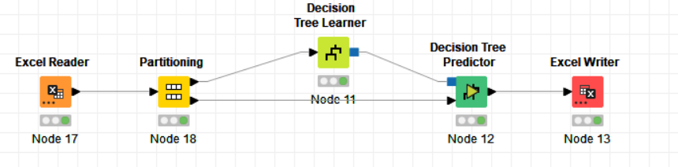
Análise e Exploração dos Dados > Machine Learning
Os modelos de machine learning foram todos feitos no Knime, conforme imagem abaixo:
Foram feitos 3 modelos de árvore de decisão, os quais seguiram o modelo da imagem a cima. Primeiramente foi feito o input de dados (Excel Reader), depois o particionamento dos dados para fins de validação (Partitioning), após isso usou-se uma parte para treinar o modelo (Decision Tree Learner) e a outra para validação (Decision Tree Predictor) e finalmente os dados foram extraídos (Excel Writer).

Slide 43
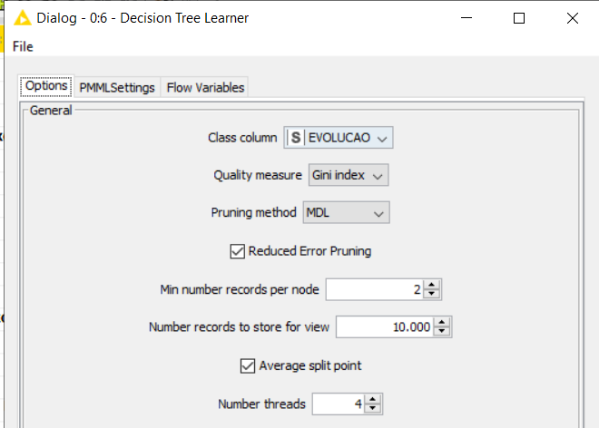

Slide 44
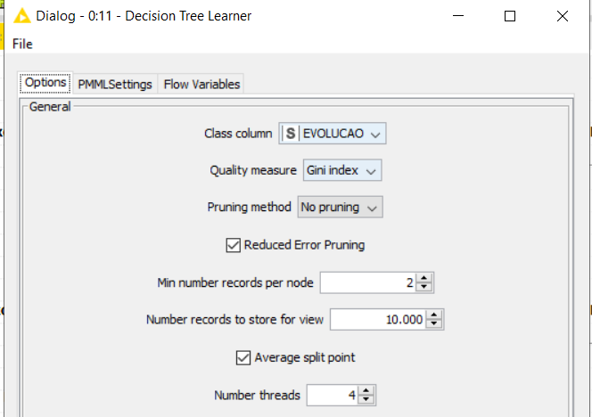

Slide 45
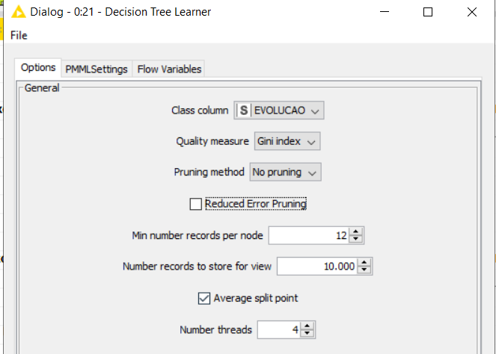

Slide 46
Interpretação dos Resultados

Slide 47
Interpretação dos resultados
A partir dos dados analisados, podemos concluir que o grupo de risco para óbitos em decorrência da covid-19: são homens, pessoas com comorbidades e a faixa etária entre 60 e 89 anos.
Pela base de contágios, podemos concluir que há maior risco de contagio em homens, pessoas sem comorbidades e entre 30 e 49 anos. Além disso, menos da metade de contaminados não precisa de UTI, mas mais da metade precisa de internação.
Foi também estudado a interação das variáveis, o que mostrou relação significativamente estatística entre sexo e necessidade de internação e entre internação e ausência ou presença de comorbidade do paciente.
Além do mais, mostrou-se que a modelagem utilizada nos modelos de machine learning foram muito precisas em classificar pacientes que vieram a óbito e que se recuperaram com capacidade máxima atingida superior a 97% de classificações corretas.

Slide 48
Apresentação dos resultados

Slide 49
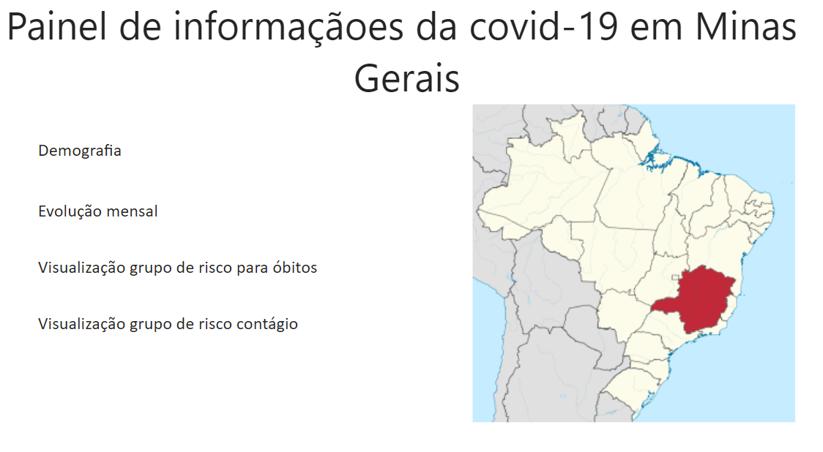
Apresentação dos resultados
A parte de visualização foi inteiramente feita no Power BI, como mostram as imagens:

Slide 50
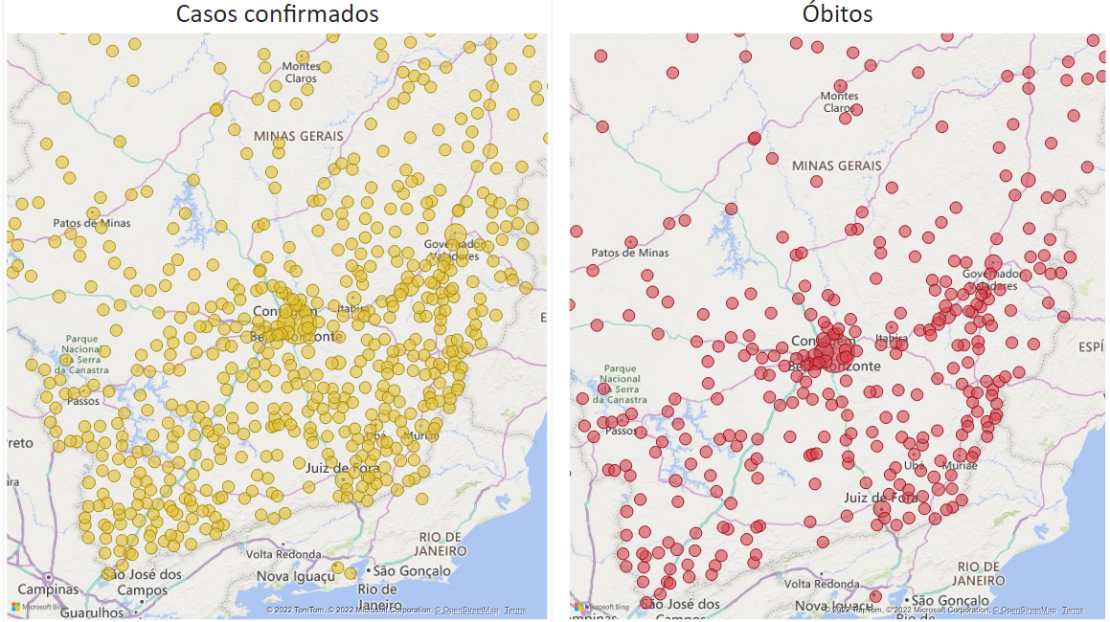
Apresentação dos resultados
Seleção: Demografia

Slide 51
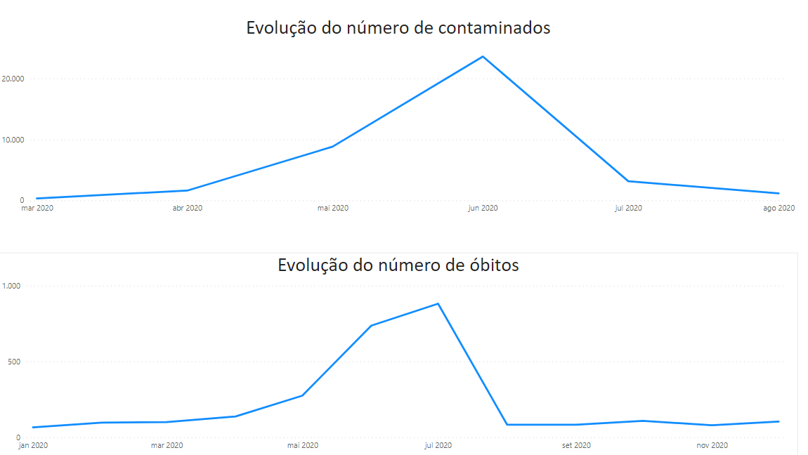
Apresentação dos resultados
Seleção: Evolução mensal

Slide 52
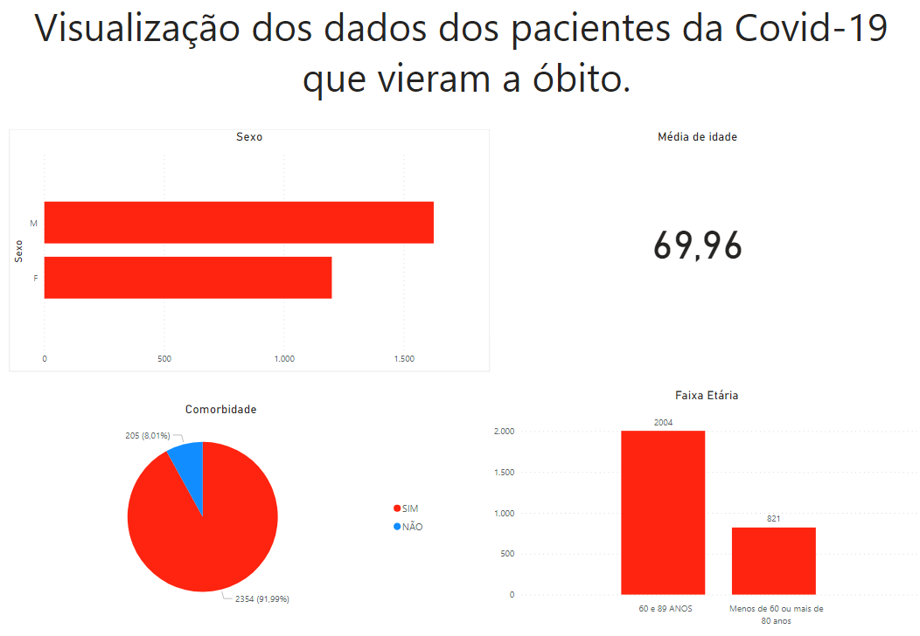
Apresentação dos resultados
Seleção: Visualização grupo de risco de óbitos

Slide 53
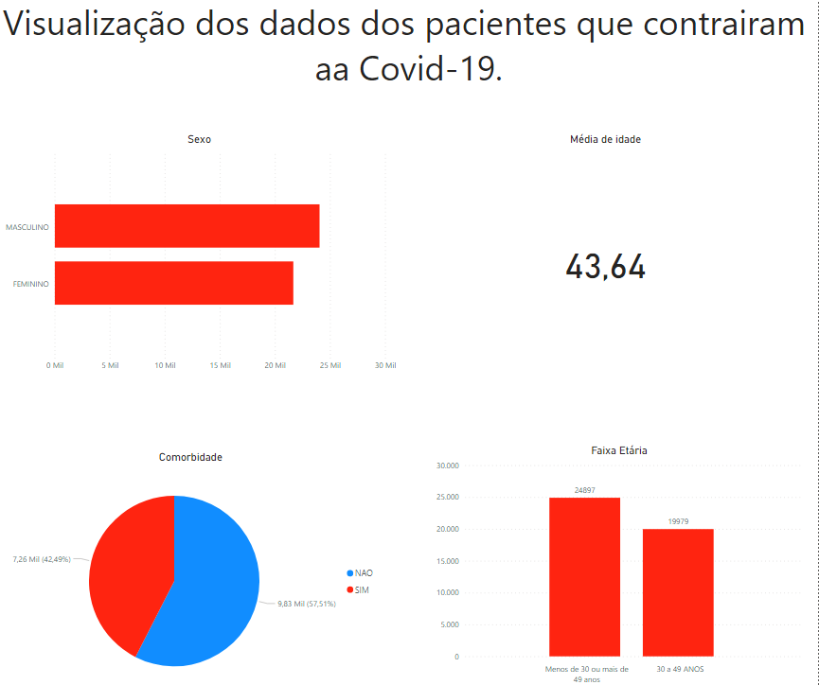
Apresentação dos resultados
Seleção: Visualização grupo de risco contágio

Slide 54

Muito obrigada!

